Slide 1
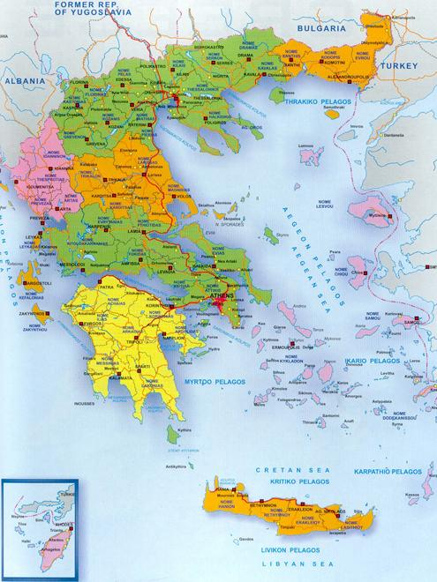
Stáž – Řecko 2020
Termín stáže: 22.11. – 25.11. 2020
Místo stáže: Atény, Řecko
Zúčastnění: Markéta Vosátková
Radka Bloudková

Slide 2
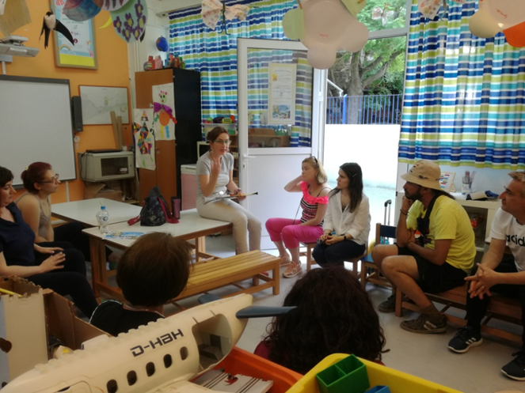
31. Aténská mateřská škola
Aristotelous 55, Athens - Platia Viktorias, 10433, ATTICA
Šesti stupňová ZŠ a MŠ v jedné budově
Mateřská škola má 3 třídy, děti ve věku 3-5ti let.
Ve třídě je zapsáno maximálně 24 dětí
Až 80% dětí této MŠ mluví jiným mateřským jazykem
Národnosti: Albánie, Somálsko, Turecko, Česká republika, Sýrie, Pákistán, Itálie, Rumunsko

Slide 3
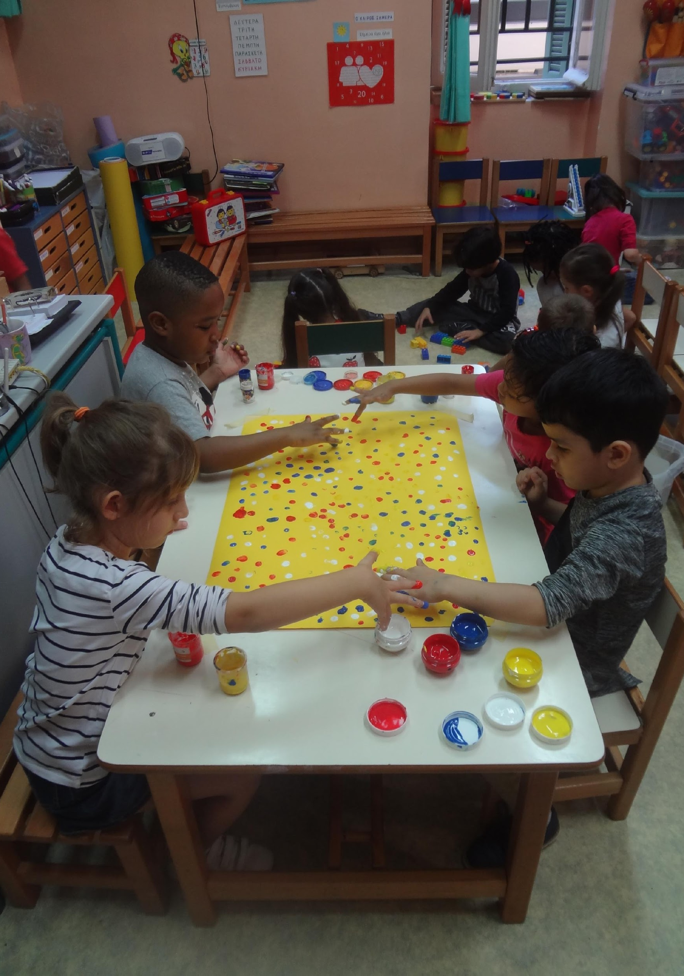
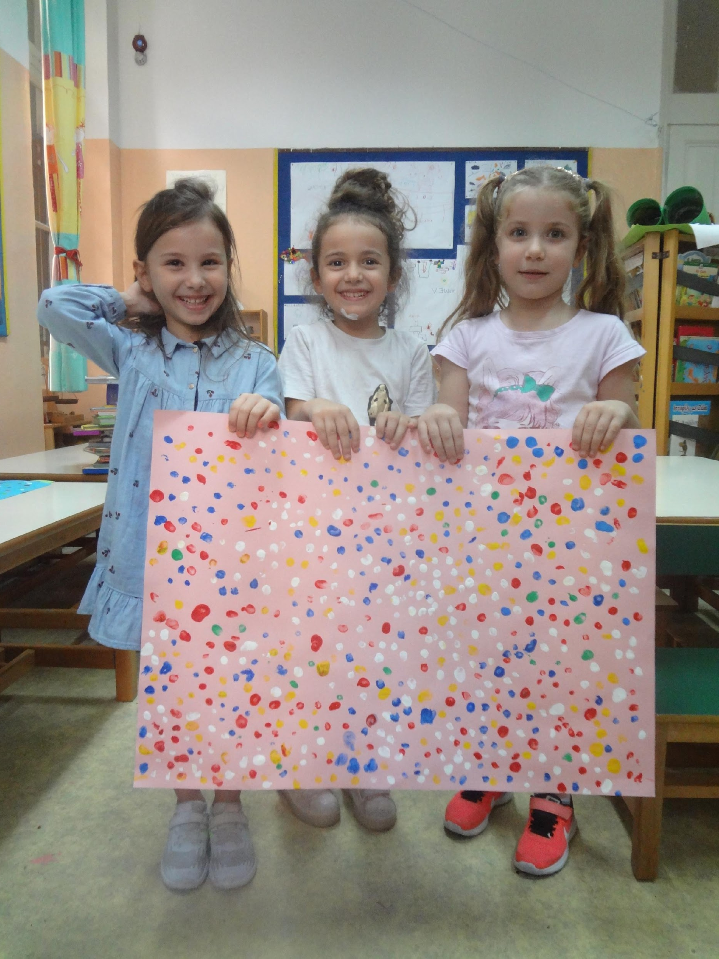
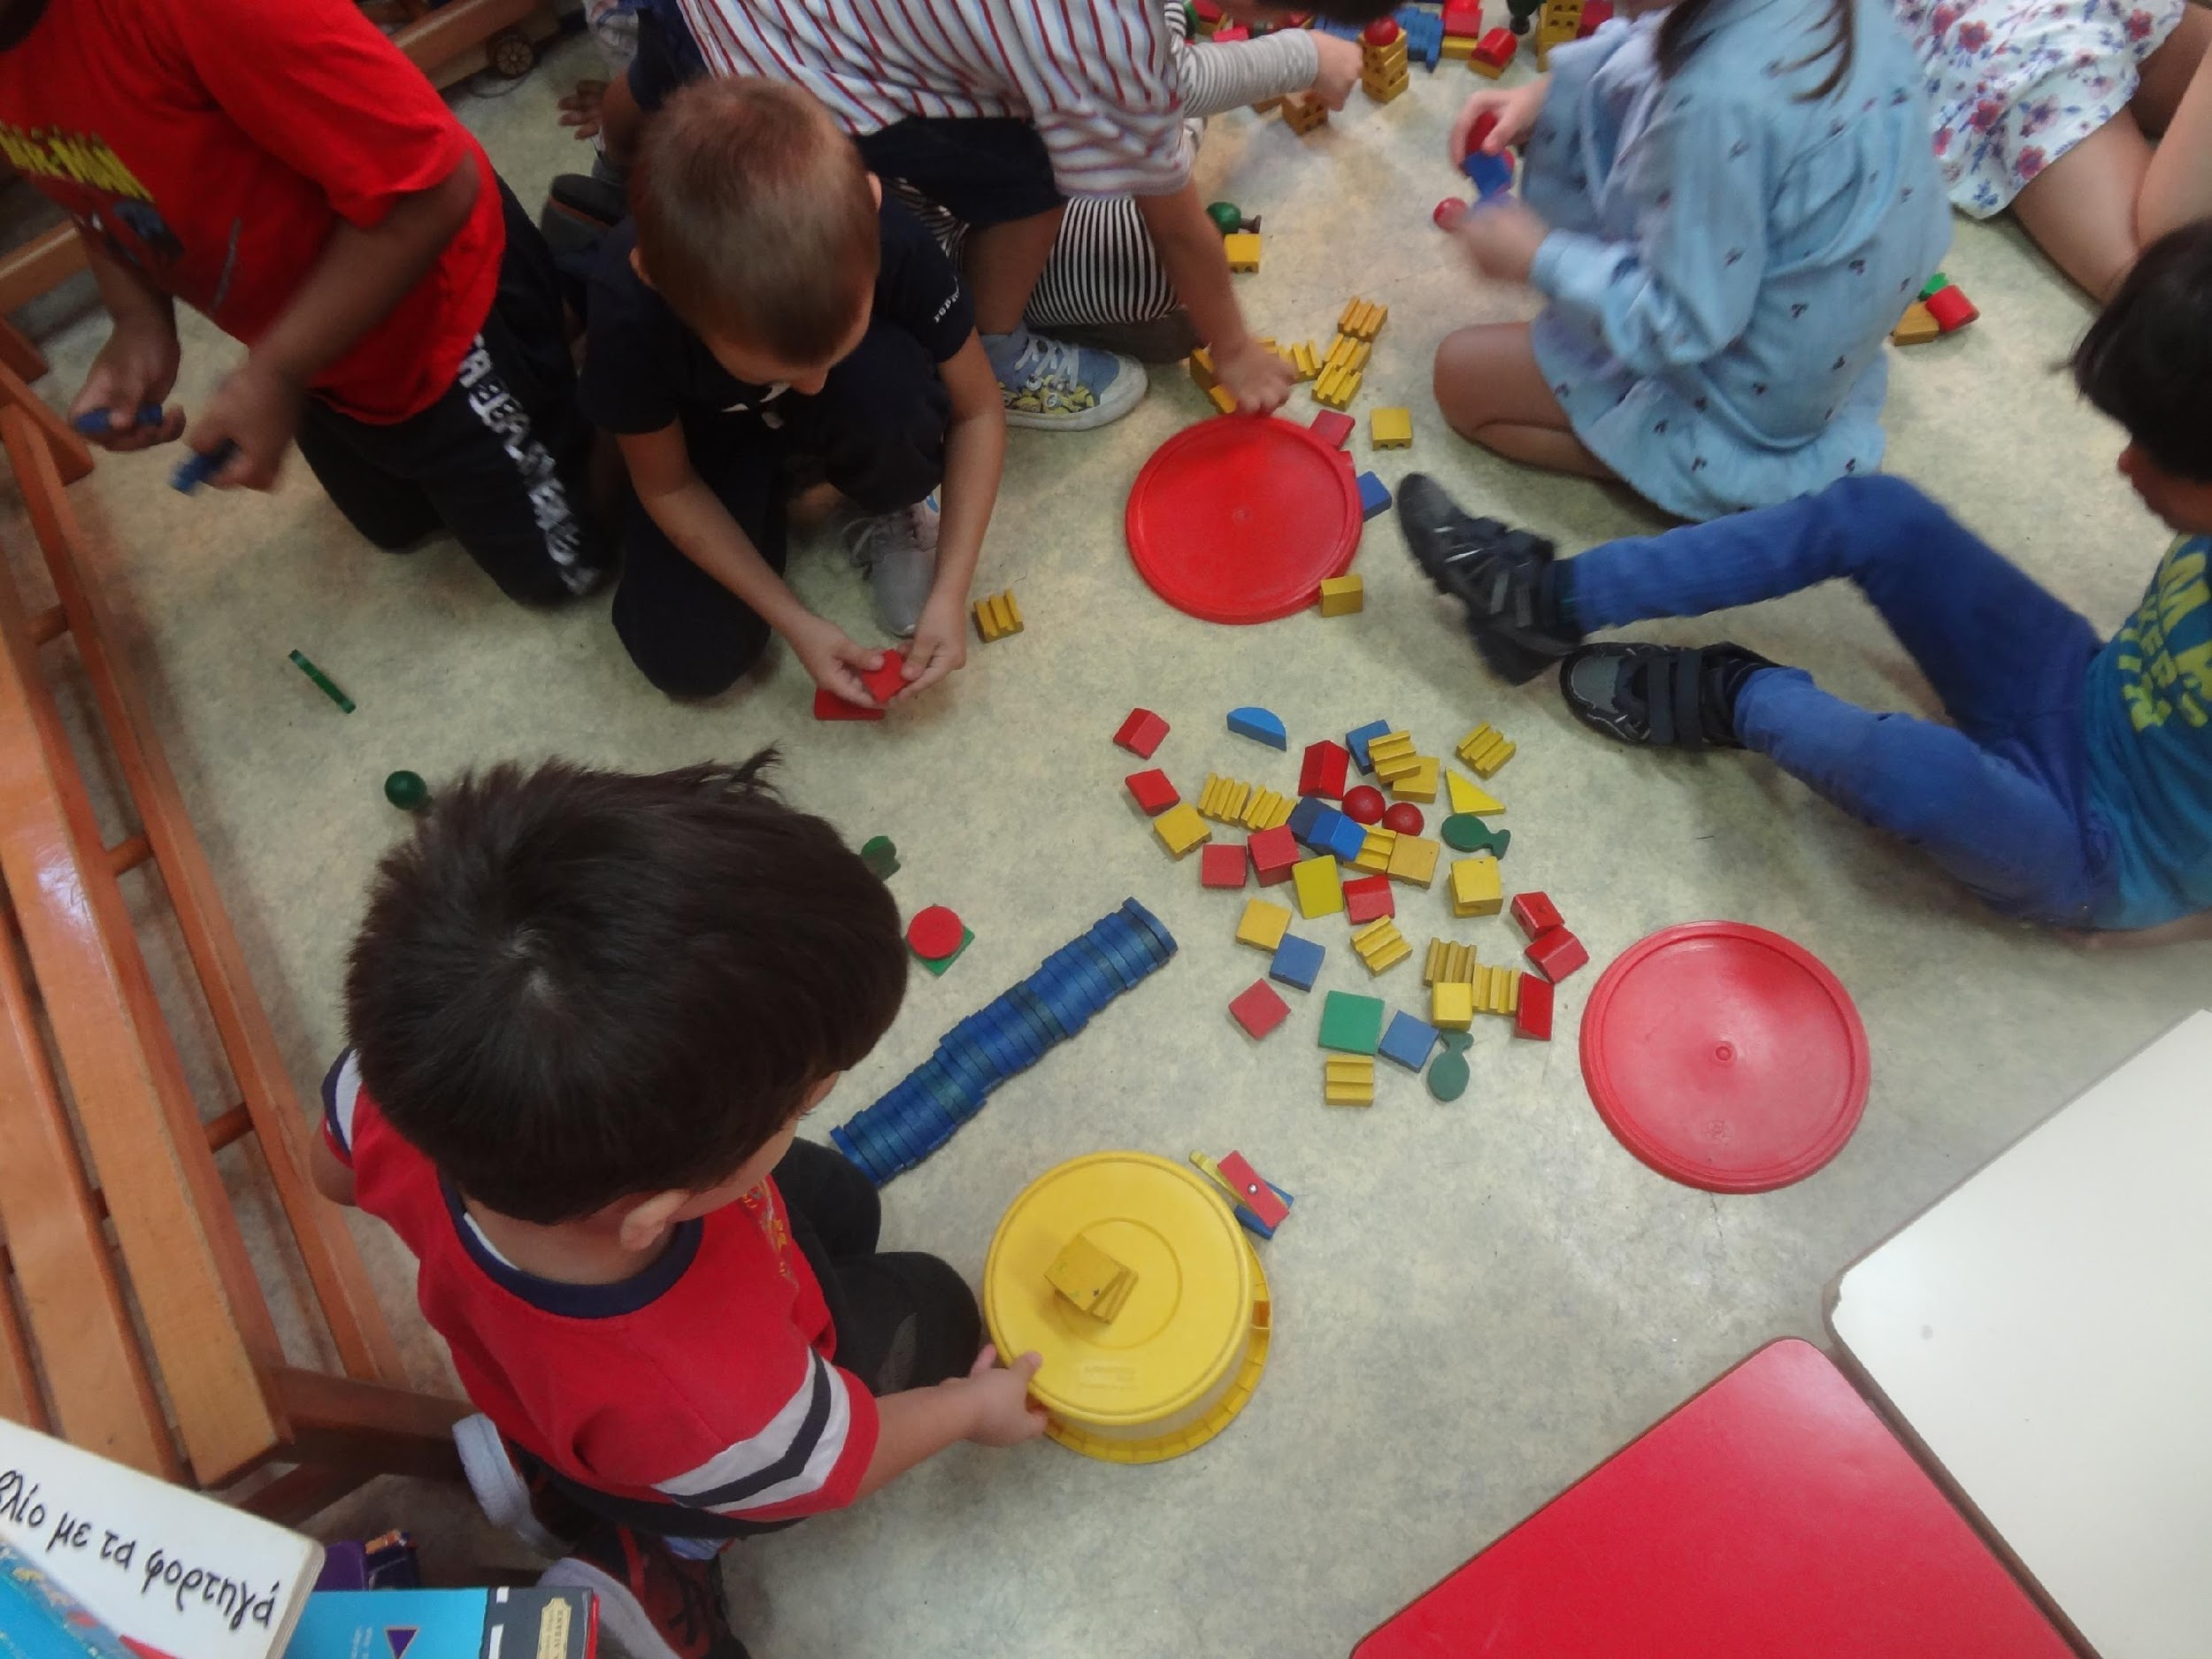
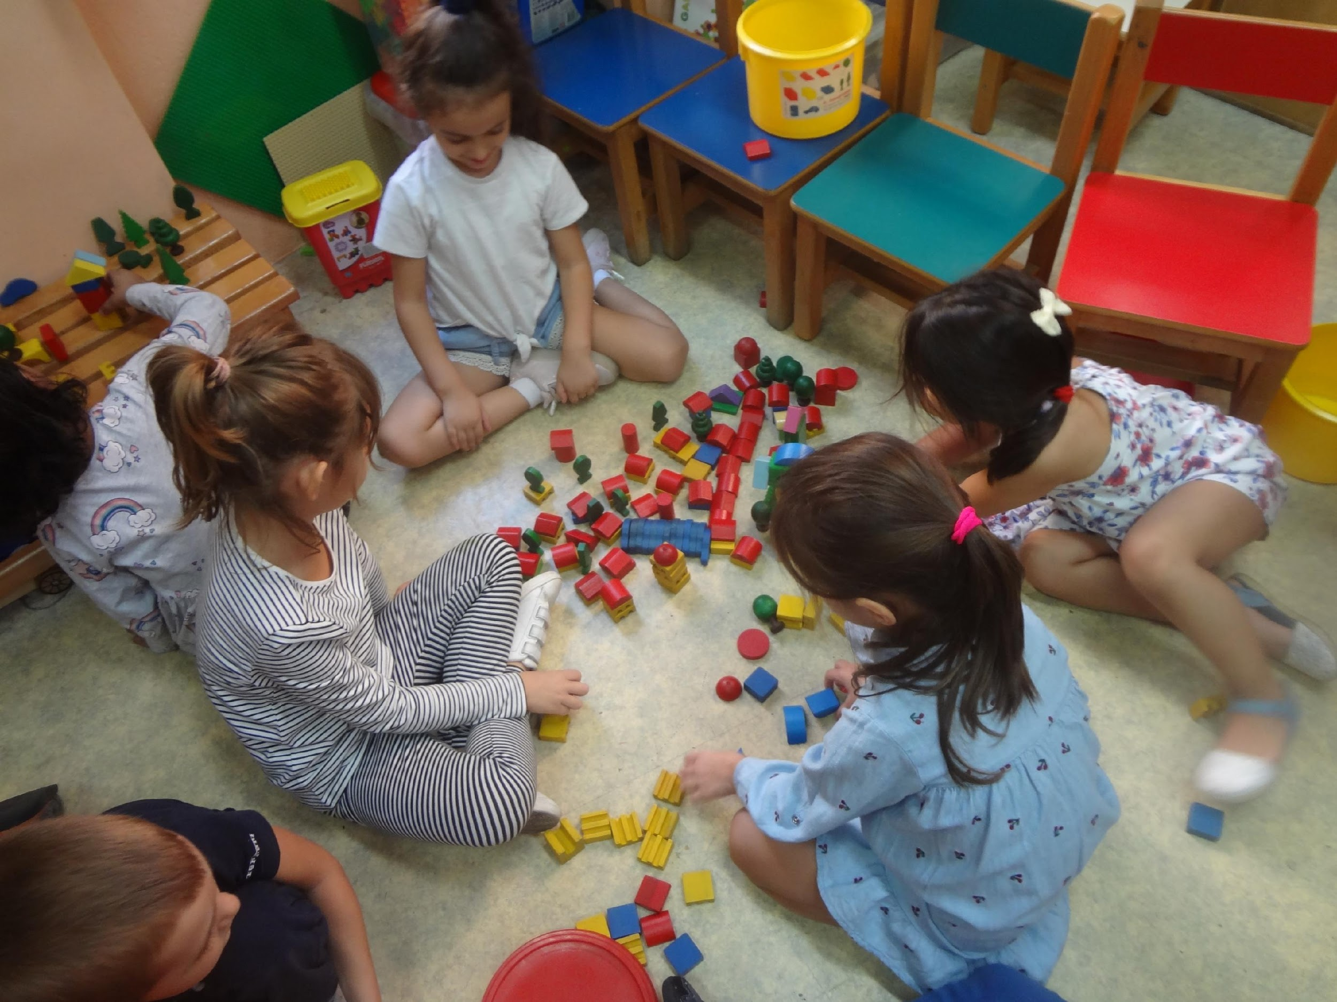
Práce v týmu, kdy děti spolupracují v malých skupinkách na stejném projektu.
Aktivita „ Vytvoř a prezentuj svůj dům“

Slide 4
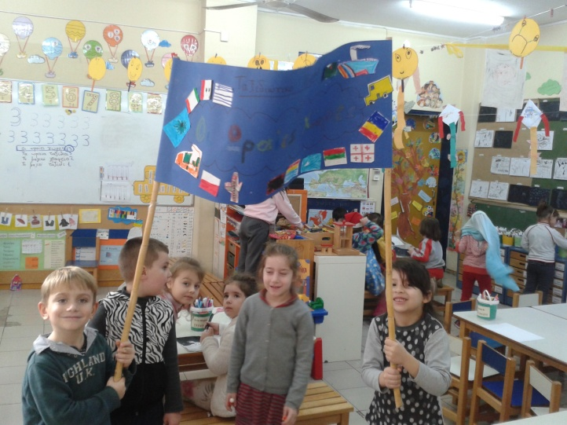
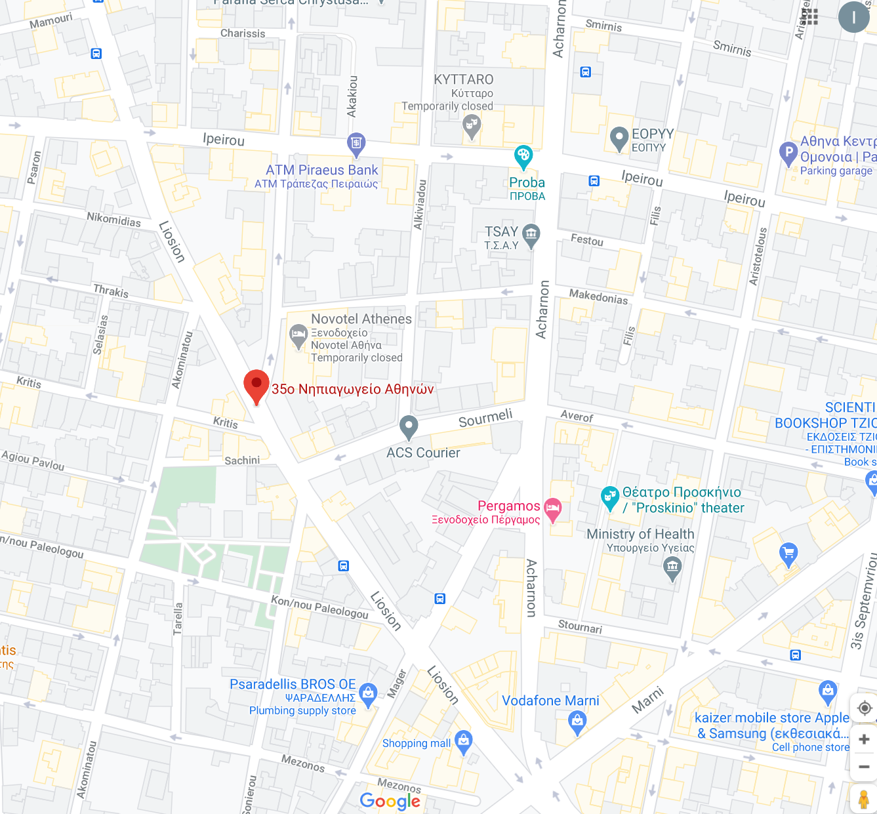
35. aténská mateřská škola
Michail Voda 9, Vathis Square, PC 10439, Athens Attica
MŠ v centru města - 4 třídy
Maximální počet dětí na dvě učitelky je 25
Tato škola se několikrát do roka účastní kreativních soutěží organizovaných Evropskou Unií na podporu dětí s OMJ
Až 80% dětí této MŠ mluví jiným mateřským jazykem
Už od mateřské školy se učitelé soustředí na tolerantní výchovu a respekt k druhým. Děti se učí o demokracii, rasové snášenlivosti, oslavují mezinárodní kulturní svátky a tradice.
Národnosti: Syrie, Rumunsko, Bulharsko, Albánie, Somálsko, Moldávie atd.

Slide 5
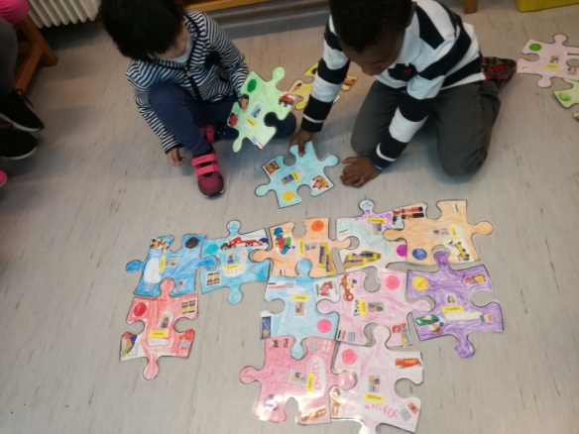
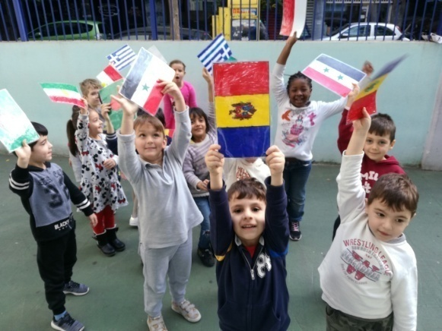
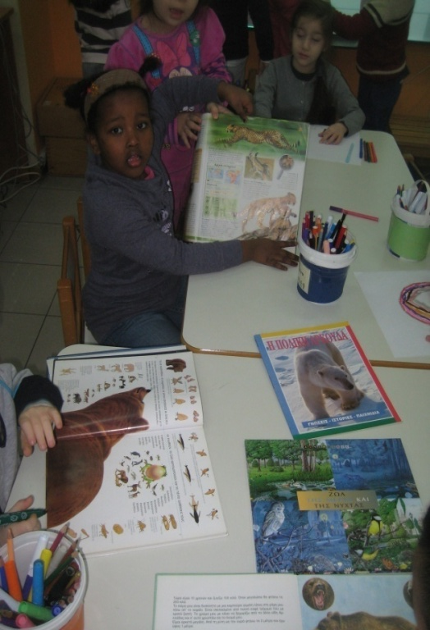
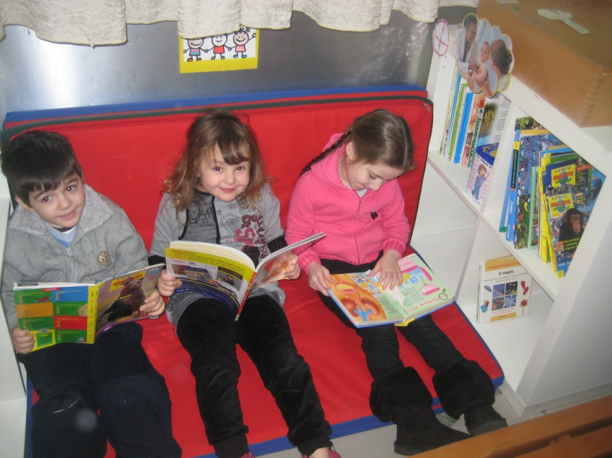
Multikulturní výchova a respekt ke všem kulturám
Mezinárodní knihovnička obsahuje knížky z mnoha koutů světa

Slide 6
CO JSME SI ZE STÁŽE ODNESLY…
Spoustu skvělých nápadů pro práci s dětmi s odlišným mateřským jazykem
Porozuměly jsme jak se děti s odlišným mateřským jazykem cítí v novém prostředí
Naučily jsme se základní pravidla pro práci s dětmi s OMJ (Co tyto děti prožívají, co potřebují, jak s nimi efektivně pracovat)
RESPEKT je klíč k multikulturní výchově
Viděly jsme jak děti oslavují mezinárodní svátky (o některých jsme doposud ani neslyšely) a učí se o jiných kulturách
Nápady na akce pro děti a rodiče které podpoří multikulturu, rozvoj jazyka a inkluzi v naší mateřské škole
Přínosné byly nejen prezentace a návštěvy jednotlivých škol, ale i samotné diskuse s kolegyněmi z Pražských MŠ (sdílení informací, nápadů, kontaktů – možné náštěvy v jiných mateřských školách po Praze)
Hry a aktivity na podporu sluchu, vnímání a řeči

Slide 7
Děkujeme za podporu: MŠ Troilová, Praha 10

